Slide 1
Posezení s harmonikou
73

Slide 2








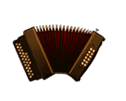




Posezení s harmonikou 73
Na břehu dívka seděla
Pošumavské
stráně
Čím
srdce
Okolo
Doudleb
Na nebi svítila
hvězdička
Ku
Praze
Mám já
ženu mladou
Ještě mi
nebylo
Y
a
t
a
t
a
Na
trávníčku
V údolí
pod strání
Dobrý večer
má Mařenko
Vracím se
domů
Na zběhlické
pusté pláni
Na
Moravě
Na
rynečku
Čtyři sestry
www.yatata-blog.eu

